Slide 1
实用科研Meetup
@All

Slide 2
目录
文献
小工具
服务器使用 （这里以佳星、潘圣益与詹奇为主，其他同学有各种idea也可以）
写文献
。。。

Slide 3
服务器使用（定期清理 + docker操作留意 + 不过度并行）
跑任务不要大规模并行，关注服务器CPU和内存的占用情况（htop）；特别是使用docker跑任务（docker有root权限容易造成服务器崩溃，多次出现这个情况）
能不用docker跑的就选择其他方案（如部署vllm服务）
定期（群里通知时需要及时）清理/home/xxx和/data/xxx下的内容，删除不需要的内容，需要的内容备份到/nasdata/（数据移动注意不要一次性移动几T数据）
非模型训练/测试/部署（即不可能把服务器搞崩的操作外），需要大规模编译/测试（特别和漏洞/bug有关）的尽量不要使用NODE服务器，使用vlis-6/7作为替代（至少能隔离风险）
vscode ssh连接服务器自动转发端口（把服务器端口转发到本地）会增加服务器负载，请大家留意一下并手动叉掉端口转发（有测试需要的时候再手工添加），特别是使用NODE-2的同学（这台服务器转发的端口数量特别多）
NODE-2上的LLM_weights现在放在/data-1/LLM_weights/下，如果要向里面新增权重，路径请严格遵守hugging_face的命名；NODE-1应该是/data/LLM_weights。
还有很多模型权重在/nasdata/Model目录下，所有node服务器都能访问

Slide 4
服务器使用
NODE-1的/data盘因为盘满了损坏，注意到盘满的时候不要再往里面塞东西了
NODE-5安装了Podman，Docker的非root版本，支持用户级别配置，可以用这个，避免影响到系统。（将Docker xx换成Podman xx）
暂且不用的数据，备份存到/nas盘里面，（亲测hf的模型文件也可以）
用完卡及时释放，避免长时间占着卡

Slide 5
文献检索
https://github.com/iCSawyer/SEConfPaperList
亲爱的陈俊凯师兄整理的近年软工顶会论文🤗
https://scholar.google.com/
https://dblp.org/
https://www.semanticscholar.org/
几个好用的数据库
https://github.com/ThuCCSLab/Awesome-LM-SSP 一个大模型安全相关论文的仓库
https://github.com/LLM-Testing/LLM4SoftwareTesting 一个介绍大模型为软件测试服务的仓库
https://github.com/YerbaPage/Awesome-Repo-Level-Code-Generation
一个介绍库级别代码生成任务的仓库
https://arxiv.org/list/cs/new 可以看每天更新的arxiv的论文
https://papers.cool/ 可以关注arxiv上自己的领域，并实时用Kimi总结文章内容
https://www.connectedpapers.com/ 论文关系可视化

Slide 6
其他软工大佬（实验室）
University of Pennsylvania： Mayur Naik
PKU: Zhi Jin, Ge Li, Dan Hao, Yingfei Xiong
BUAA - Li Li
TJU - Junjie Chen
FDU - Xin Peng Yiling Lou
NJU - JYY
HK: Michael R. Lyu (Cuiyun Gao, Pinjia He), Shing Chi Cheung
SG: David Lo (Lingxiao Jiang, Jun Sun, Xiaofei Xie), Abhik Roychoudhury, Yang Liu
US: Xiangyu Zhang, Lingming Zhang
ISCAS: Junjie Wang, Zhe Liu
…. 大佬太多啦

Slide 7




好用的浏览器插件
下载链接：https://chromewebstore.google.com/
Grammarly：基础英文语法检查
Google Scholar PDF Reader：提供浏览器端文献阅读功能，比如AI outline、Reference preview
CCFRank：可以自动标记检索页面文献的CCF级别
Immersive Translate：可以自动翻译英文页面为中英相间，提高阅读效率（建议大家多看英文🤫）
其他：打开一个不熟悉的github仓库之后，可以把github改成deepwiki（如https://deepwiki.com/numpy/numpy），可以看到ai总结的关于这个仓库的信息，也可以和ai互动

Slide 8
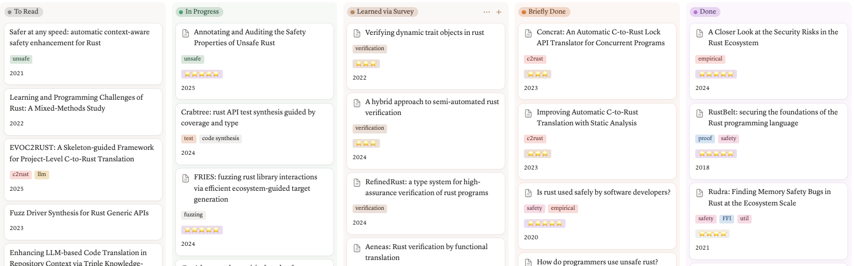
文献管理&笔记
Zotero + Notion + Save to Zotero (浏览器插件) + Notero（Zotero插件）
Zotero文献管理和阅读；论文打好tag，会自动同步到Notion
Notion论文笔记，状态管理
Save to Zotero直接把论文保存在Zotero
Notero自动将Zotero里面的论文同步到Notion中
效果展示🤩

Slide 9
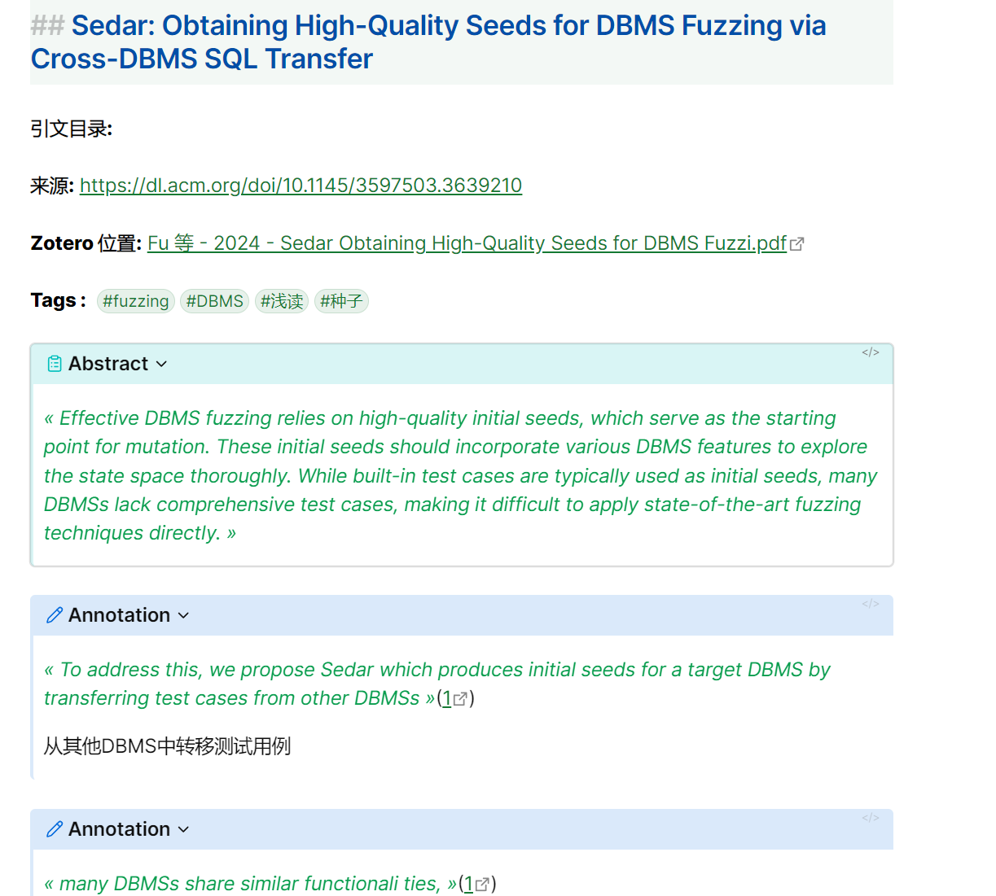
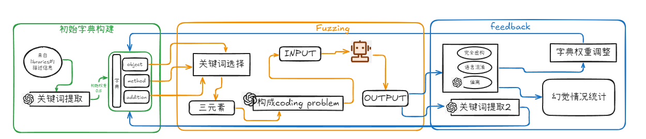
文献管理&笔记
Obsidian（Notion平替版）
支持大量插件（和Zotero联动/利用git或其他云端存储/时间规划Timeline/画图excalidraw）
良好的markdown语法支持
双链支持

Slide 10
画图
颜色：小红书搜科研配色很多，或者直接看到舒服的配色直接在PPT里用取色器就可以。注意饱和度低一些，主要颜色尽量不超过三种。同一篇论文的图表风格应该统一。还有一些网站：https://colorhunt.co/palettes/light https://hiplot.cn/basic
PPT等软件，浙大已经帮大家买了：https://soft.zju.edu.cn
Adobe也在浙大正版软件平台有，但是最近要登录验证，输入 浙大域名@zju.edu.cn进行验证
图标：
PPT中选择插入图标后搜索合适的图标（可以直接改颜色）
icon网站：https://www.flaticon.com 下载png格式前可以右键打开，edit icon编辑出更合适的风格再下载
icon网站：https://www.iconfont.cn 可以下载矢量图
其他：arxiv上面的论文大部分可以下载latex源码，然后偷师
写公式可以用这个 https://www.latexlive.com/
画表格可以用这个 https://www.tablesgenerator.com/ 都能直接生成latex代码

Slide 11
复现包
https://anonymous.4open.science/ 是一个很有用的网站。
如果是需要用Github作为复现包的话，一定要记得在本地提交的时候隐藏自己的邮件，以及避雷直接在GitHub上更新仓库内容（如Readme），否则可以直接用GitHub的API搜索出你的邮箱号
在论文被录用后，还是建议大家在https://zenodo.org/上提供一个docker 镜像，这样可以避免非常多有关复现的询问

Slide 12
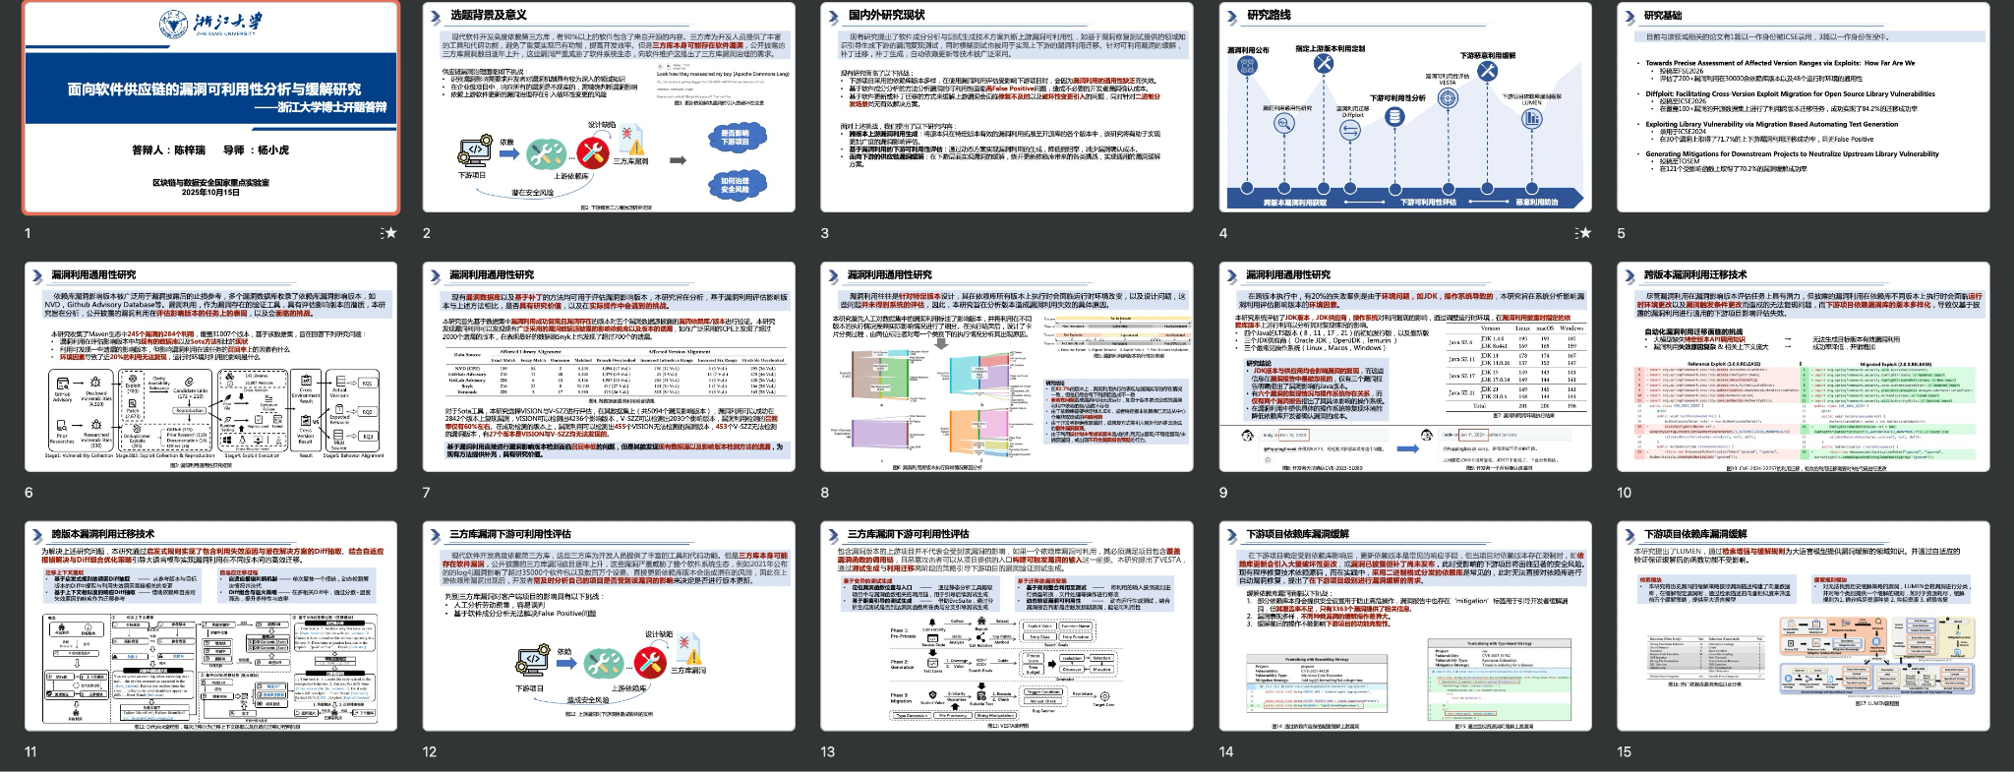
阶段性培养文件
最近在准备开题和中期受到了师兄师姐们非常大的帮助，也意识到组里没有对各个培养阶段需要提交的材料进行整理，如果大家都各自去找师兄师姐询问的话会造成额外的开销。希望有同学有兴趣建一个访问权限限制组内的仓库大家如果有意向的话自由贡献一下，或者干脆在Node1上开一个文件夹供大家上传与下载。

Slide 13
各类大模型访问
GPT Plus服务不支持国内的Visa卡，如果想开通的话可以去注册一个苹果美区账号，然后去🍑购买美区礼品卡，大概140r一个月。
支持工商银行的Visa
DeepSeek的API key价格非常便宜，而且国内可以直接访问。但是缺点是官网的API接口只会提供最新的模型。如果想访问其他的模型可以去寻找提供直连接口的网站，如https://chatanywhere.apifox.cn/（但我感觉它很贵）
https://openrouter.ai/ 这个网站可以绑国内的visa，提供的模型非常的全，而且提供了很多free的模型可以白嫖（不过得充值，不然限速比较厉害）
阿里云也提供了一些不常见的小模型，https://bailian.console.aliyun.com/
https://api.chatanywhere.tech/#/ 某第三方GPTapi的网站，比正版便宜，目前来看没有啥大问题，还比较稳定

Slide 14
软工顶会/顶刊
https://ccfddl.com/ ccf会议ddl
顶会/顶刊：
a会：ICSE，FSE，ASE，ISSTA，OOPSLA
a刊：TSE，TOSEM
https://docs.google.com/document/d/13sjQ-63ips8K5dL10BWJTjVrySSBbNjzaXQ-CHuhh1g/edit?tab=t.0 中国计算机学会推荐国际学术会议和期刊目录（2022年版）
https://ccf.atom.im/ 同上

Slide 15
论文写作攻略（参考）
https://github.com/pengsida/learning_research
https://zhuanlan.zhihu.com/p/593195527
https://pengsida.net/files/how_to_do_research_v2.pdf
可以去看看，有一些建议感觉还是不错的，涉及写作/rebuttal等
如何撰写实证研究论文（Empirical Research in Software Engineering: Concepts, Analysis, and Applications书）
如何撰写technical论文（https://www.pldi21.org/prerecorded_plmw.2.html）
如何读论文（https://web.stanford.edu/class/ee384m/Handouts/HowtoReadPaper.pdf）
You and Your Research (https://www.cs.virginia.edu/~robins/YouAndYourResearch.html)

